Slide 1
Especialização em Saúde da Família Universidade Federal de Pelotas Melhoria na Atenção à Saúde do Idoso na UBS do Bairro Vidal do Município de Arroio Grande/RS
Especializanda: Luisa de Souza Valadão
Orientador: Leonardo Pozza dos Santos

Slide 2
Introdução
Ampliar a cobertura e melhorar a qualidade prestada aos idosos na UBS.
AG 18.748 habitantes - não possui ESF.
UBS tradicional - bairro Vidal 187 > 60 anos.
Idosos faltosos – cadastro não efetivo – saúde bucal precária.

Slide 3
Objetivo
Melhorar a Atenção à Saúde do Idoso na Unidade Básica de Saúde do Bairro Vidal na cidade de Arroio Grande, RS.

Slide 4
Metodologia
Ações:
Mapeamento da Área;
Cadastramento de Idosos;
Estabelecimento de Protocolo;
Busca Ativa;

Slide 5
Atendimento Domiciliar;
Capacitação da Equipe;
Reestruturação dos Agendamentos;
Sistematização e Humanização.

Slide 6
Logística
Protocolo do MS, 2006;
Idosos cadastrados em fichas específicas;
Prontuários dos idosos em arquivo separado;
Disponibilização de Caderneta do Idoso pela SMS;

Slide 7
Logística
Acompanhamento com nutricionista;
Disponibilização de atendimento odontológico;
Atendimento domiciliar quando necessário;
Reuniões com idosos a cada 2 meses;
Reuniões da equipe 1 vez por mês.

Slide 8
Objetivos, Metas e Resultados
1º Objetivo:
Ampliar a cobertura de acompanhamento de idosos do bairro Vidal

Slide 9
Meta 1: Ampliar a cobertura dos idosos da área com acompanhamento na UBS para 100%.
Resultado:
Figura 1: Cobertura do programa de atenção à saúde do idoso na UBS.

Slide 10
Meta 2: Captar para atendimento 100% dos idosos da área de abrangência da UBS sem acompanhamento há mais de 1 ano.
Resultado:
Figura 2: Proporção de idosos com as consultas em dia de acordo com o protocolo.

Slide 11
Meta 3: Cadastrar 100% dos idosos acamados ou com problemas de locomoção.
Resultado:
Figura 3: Proporção de idosos acamados ou com problema de locomoção cadastrados na UBS.

Slide 12
Meta 4: Realizar visita domiciliar a 50% dos idosos acamados ou com problemas de locomoção.
Resultado:
Figura 4: Proporção de idosos acamados ou com problemas de locomoção que receberam atendimento domiciliar.

Slide 13
Meta 5: Rastrear 50% dos idosos para Hipertensão Arterial Sistêmica (HAS).
Resultado:
Figura 5: Proporção de idosos rastreados para Hipertensão Arterial Sistêmica pelo programa.

Slide 14
Meta 6: Rastrear 50% dos idosos com pressão arterial sustentada maior que 135/80 mmHg para Diabetes Mellitus.
Resultado:
Figura 6: Proporção de idosos com pressão arterial sustentada maior que 135/80 mmHg rastreados para DM.

Slide 15
2º Objetivo:
Melhorar a adesão dos idosos ao Programa de atenção à saúde do idoso.

Slide 16
Meta: Buscar 100% dos idosos faltosos às consultas programadas.
Resultado:
Figura 7: Proporção de idosos captados pela busca ativa.

Slide 17
3º Objetivo:
Melhorar a qualidade da atenção à pessoa idosa.

Slide 18
Meta 1: Capacitar 100% dos profissionais no atendimento ao idoso, idoso hipertenso e/ou diabético conforme protocolo do Ministério da Saúde.
Resultado:
Figura 8: Proporção de profissionais capacitados para atendimento ao idoso hipertenso e/ou diabético conforme o protocolo.

Slide 19
Meta 2: Realizar Avaliação Multidimensional Rápida de 40% dos idosos cadastrados utilizando como modelo a proposta de avaliação do Ministério da Saúde.
Resultado:
Figura 9: Proporção de idosos com Avaliação Multidimensional Rápida em dia.

Slide 20
Meta 3: Realizar a solicitação de exames complementares periódicos em 50% dos idosos hipertensos e/ou diabéticos.
Resultado:
Figura 10: Proporção de idosos com exame complementar em dia.

Slide 21
Meta 4: Realizar exame clínico apropriado em 100% dos pacientes diabéticos, incluindo exame físico dos pés, com palpação dos pulsos tibial posterior, pedioso e medida da sensibilidade a cada 03 meses.
Resultado:
Figura 11: Proporção de idosos diabéticos com exame clínico apropriado.

Slide 22
Meta 5: Garantir tratamento medicamentoso para 100% dos pacientes com prescrição de medicamentos da Farmácia Popular.
Resultado:
Figura 12: Proporção de idosos com tratamento medicamentoso.

Slide 23
4º Objetivo:
Melhorar registros das informações sobre os idosos cadastrados na UBS.

Slide 24
Meta 1: Manter registro em planilha e/ou prontuário de 100% das pessoas idosas.
Resultado:
Figura 13: Proporção de idosos com registro em planilha e/ou prontuário.

Slide 25
Meta 2: Distribuir a Caderneta de Saúde da Pessoa Idosa a 100% dos idosos cadastrados.
Resultado:
Figura 14: Proporção de idosos com Caderneta de Saúde da Pessoa Idosa.

Slide 26
5º Objetivo:
Mapear os idosos de risco da área de abrangência.

Slide 27
Meta 1: Realizar avaliação de risco de morbimortalidade para 50% das pessoas idosas.
Resultado:
Figura 15: Proporção de idosos com avaliação de risco para morbimortalidade em dia.

Slide 28
Meta 2: Acompanhar 50% dos pacientes de maior risco de apresentarem fragilização na velhice.
Resultado:
Figura 16: Proporção de idosos com avaliação para fragilização na velhice em dia.

Slide 29
Meta 3: Avaliar a rede social de 50% dos idosos.
Resultado:
Figura 17: Proporção de idosos com rede social avaliada.

Slide 30
6º Objetivo:
Realizar promoção da saúde ao idoso.

Slide 31
Meta 1: Garantir orientação nutricional para hábitos alimentares saudáveis a 100% das pessoas idosas.
Resultado:
Figura 18: Proporção de idosos que receberam orientação nutricional.

Slide 32
Meta 2: Garantir orientação para a prática de atividade física regular a 100% idosos.
Resultado:
Figura 19: Proporção de idosos que receberam orientação sobre prática de atividade física regular.

Slide 33
Meta 3: Garantir consulta periódica com dentista a 40% dos idosos.
Resultado:
Figura 20: Proporção de idosos com a consulta periódica com dentista em dia.

Slide 34
Meta 4: Garantir a cobertura vacinal de 100% da População Idosa de acordo com calendário preconizado.
Resultado:
Figura 21: Proporção de idosos com a vacina da gripe em dia.

Slide 35
Resultados
Foram atingidas as metas de acordo com os indicadores, sendo algumas ultrapassadas, e outras prejudicadas devido a alguns fatores que deixaram a desejar.
Nutricionista;
Falha no registro de HAS e DM.

Slide 36
Houve um notório desenvolvimento da UBS, com relevante crescimento e melhoria na qualidade do serviço.
Destaques:
Acolhimento humanizado;
Cuidado domiciliar;
Satisfação da comunidade.

Slide 37
Discussão
A intervenção propiciou:
Ampliação da cobertura;
Melhoria nos registros;
Organização e união da equipe;
Qualificação no atendimento;

Slide 38
Incentivo e qualidade de vida ao idoso;
Estímulo ao autocuidado;
Engajamento equipe – paciente – serviço - comunidade;
Segurança e satisfação dos idosos.

Slide 39
Equipe integrada e disposta:
A dar continuidade à intervenção como rotina no serviço;
Superar as dificuldades encontradas;
Conscientizar gestores sobre a importância da implantação da ESF no município.

Slide 40
Reflexão crítica sobre seu processo pessoal de aprendizagem
O curso proporcionou:
Prazer de trabalhar em um serviço estruturado;
Capacidade de evolução em conjunto;
Ambiente amigo e acolhedor;
Vínculo com a população da área de abrangência;
Conhecimento e prática profissional;
Crescimento como ser humano.

Slide 41
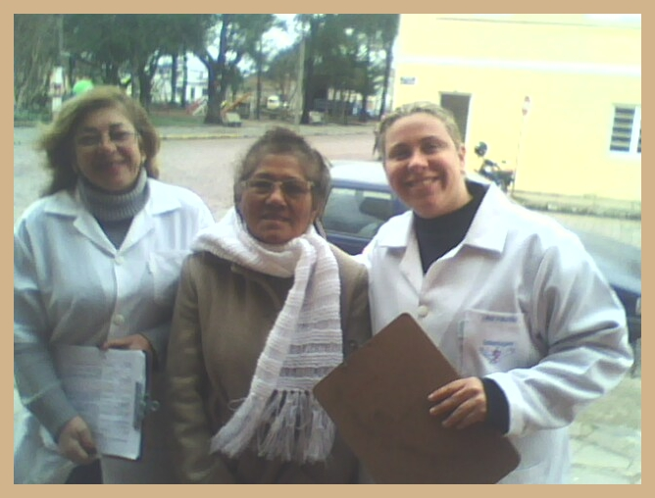
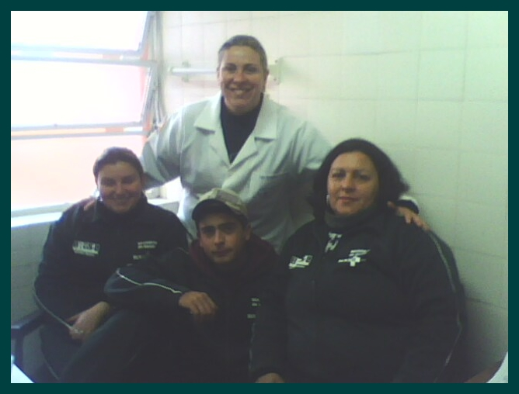
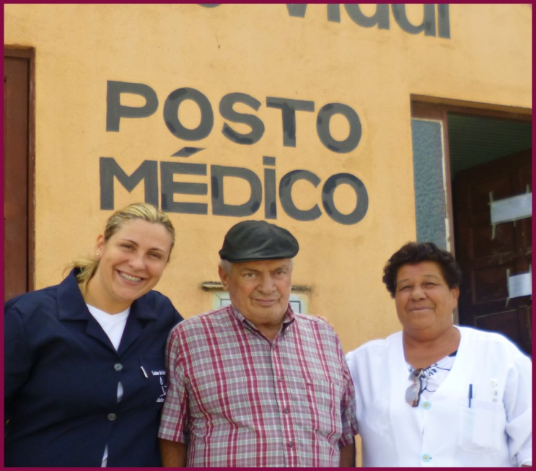
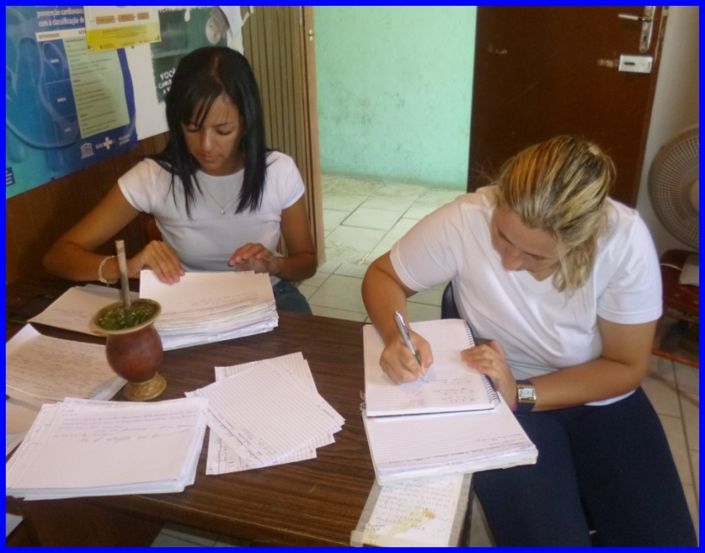

Slide 43
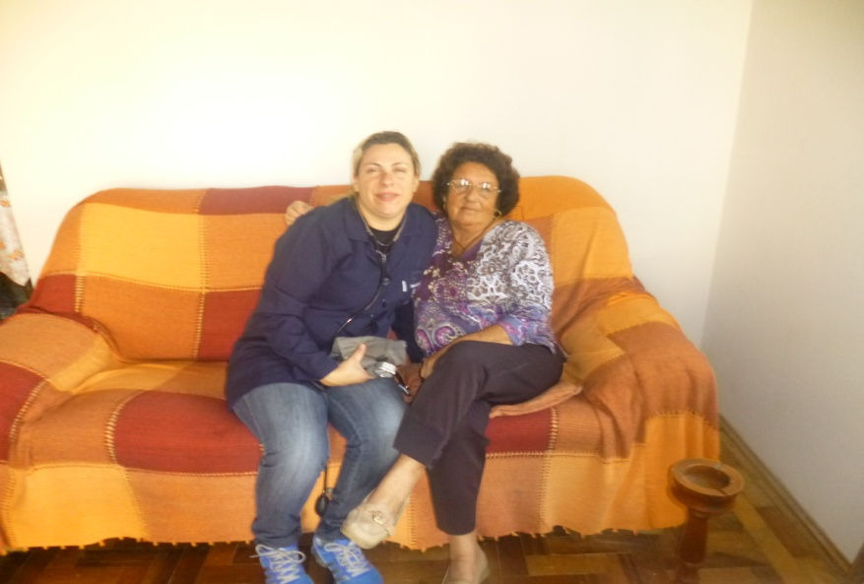
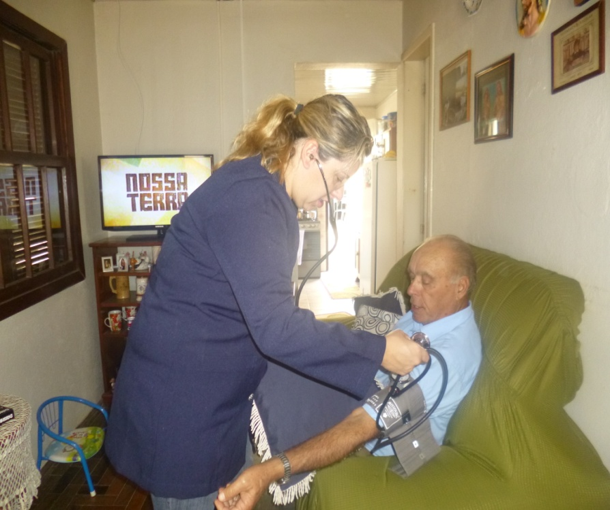
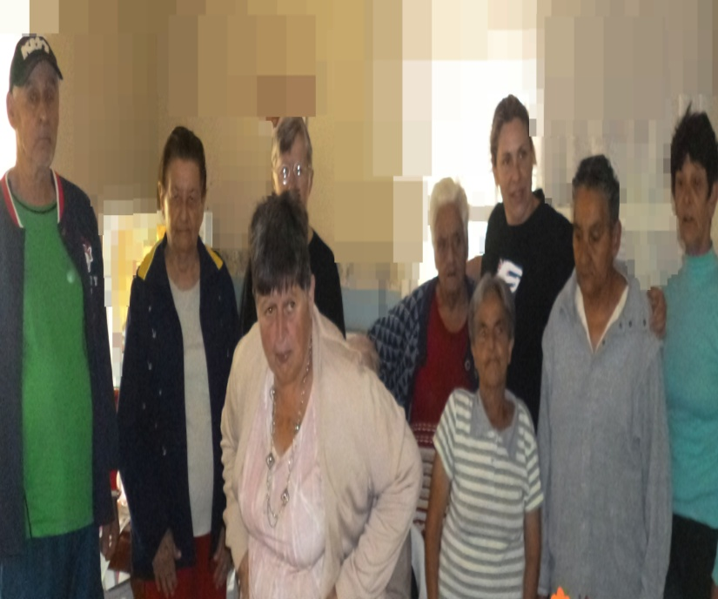

Slide 44
Obrigada!

